Slide 1

加速赶底 保持耐心
主讲老师
陈儒渊
课程日期
2025.1.2
执业编号
A1120623090007
中国·广州

Slide 2
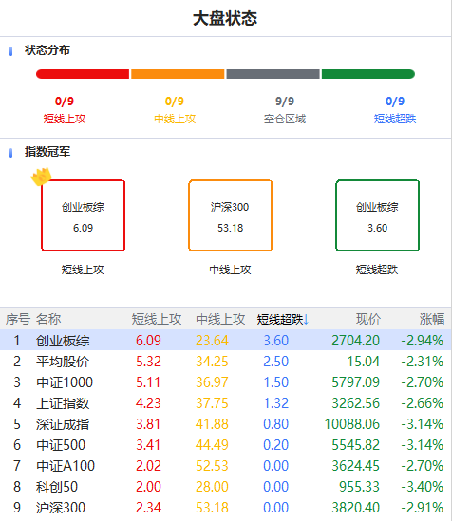
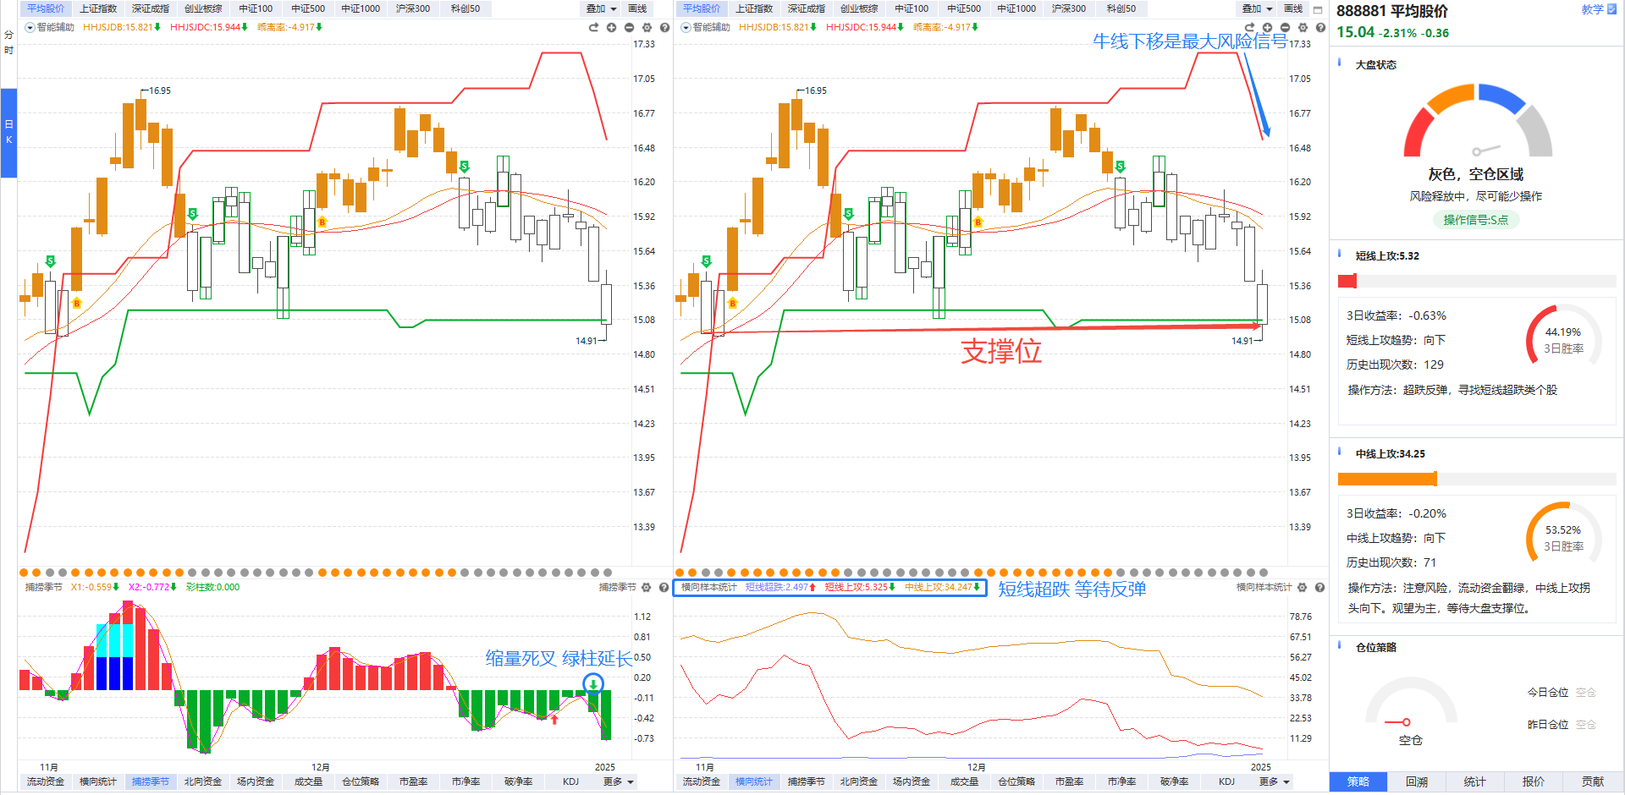
大盘状态
现状：流动资金翻绿（量能：1.4万亿）+捕捞季节死叉（绿柱延长）——牛线下移（最大风险）——短线超跌向上（数值＞15具备抄底机会）——抵达短期的支撑位
总结：1.明天抵达前期支撑位或存在冰点修复机会，但属于超跌反弹，反抽注意冲高离场 2.抄底机会需要等到平均股价的短线超跌数值＞15，优先布局创业板综个股
策略：1层仓位丨大消费 商业零售（东百+中百：双龙共振） 景点旅游（冰雪政策+出行数据） 纺织服装（人民币贬值）

Slide 3
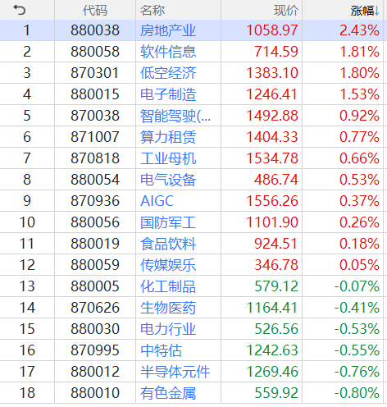
板块精选——十八罗汉
十八罗汉：十八个不同的行业板块全方位覆盖A股市场
高位题材：
人工智能：算力租赁；AIGC；传媒娱乐
智能制造：低空经济；软件信息；工业母机
低位题材：
大消费：食品饮料
大科技：半导体元件
大军工：国防军工
大医药：生物医药
新能源：电气设备
消息刺激：智能驾驶；电子制造；电力行业；房地产业
顺周期：有色金属；化工制品
护盘：中特估

Slide 4

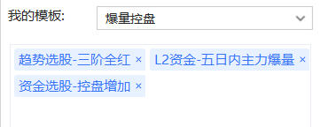
神奇色阶+主力爆量+主力控盘
第一色阶：短期趋势
第二色阶：中期趋势
第三色阶：长期趋势
第四色阶：量能趋势
主力动向爆量（主力出手）
主力控盘增加（主力洗筹）
神奇趋势+短线主力+中线主力

Slide 5
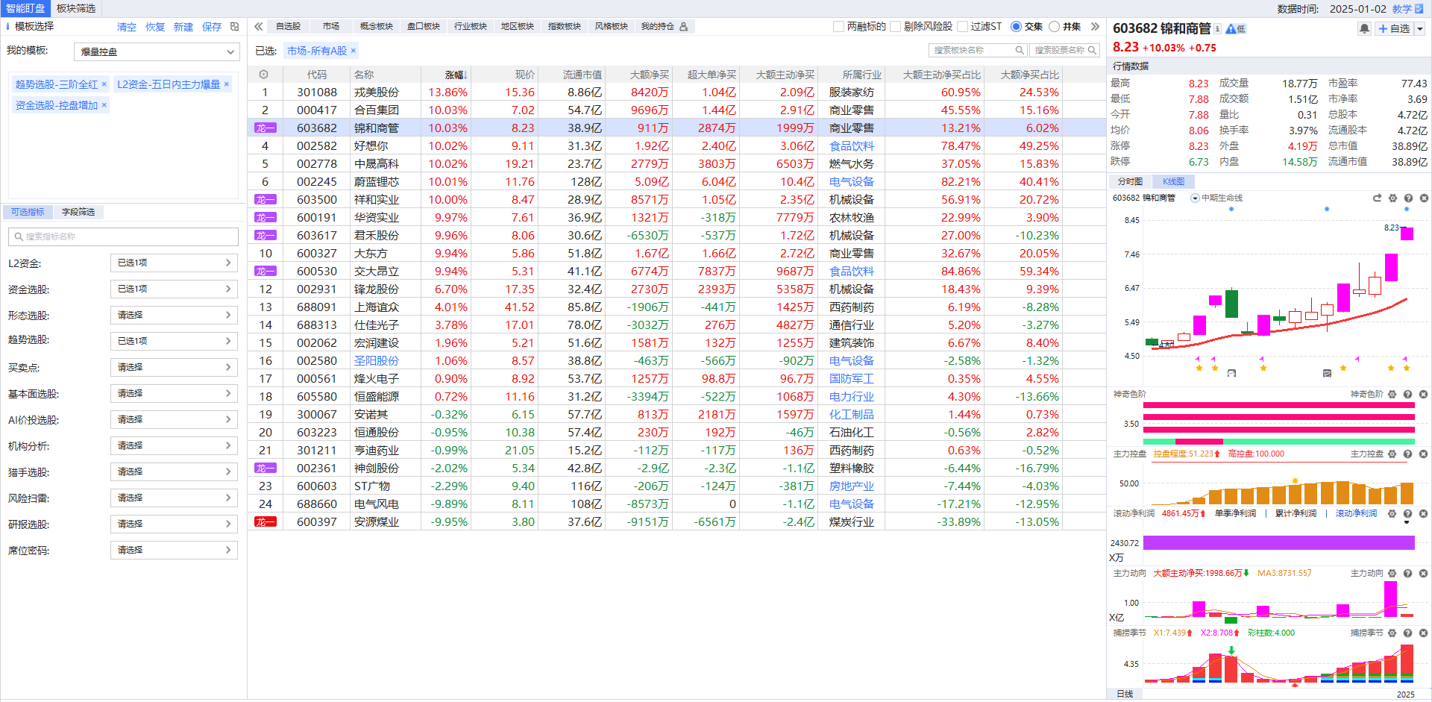
短线选股——神奇爆量

Slide 6
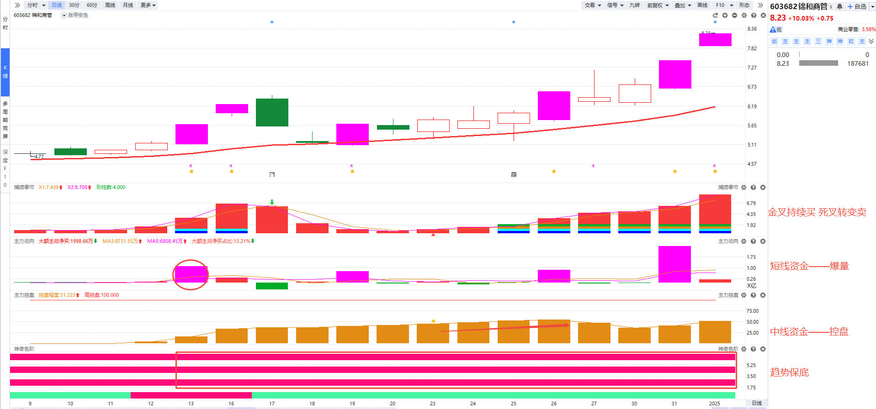
短线选股——神奇爆量
选股：
①趋势符合——神奇色阶三阶全红——短中长期趋势向好
②资金符合——回档中期生命线时主力控盘增加——主力洗筹
③业绩符合——滚动净利润紫柱——业绩预期好
买点：
神奇第一色阶红柱+捕捞季节水上金叉+分时主力资金流入+分时均线附近
卖点：
①前期压力位减仓 ②捕捞季节死叉减仓 ③ 神奇第一色阶绿柱离场

Slide 7

主线淘金购买链接： https://activity.n8n8.cn/pc-page/pc/zxtj?pageId=400001276

Slide 8
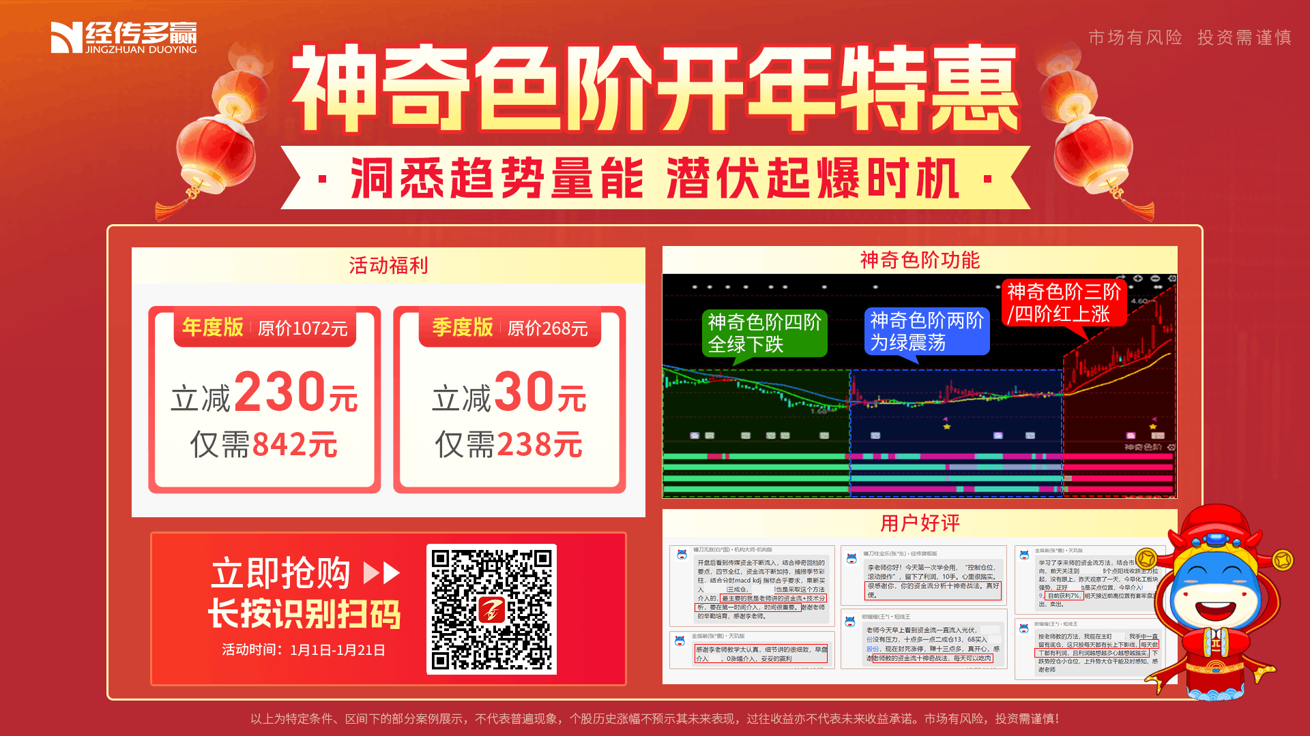
神奇色阶购买链接：https://m.n8n8.cn/huodong/2019/profitModel/fund_zb_sqsj?open=renewal&useId=400000672

Slide 9
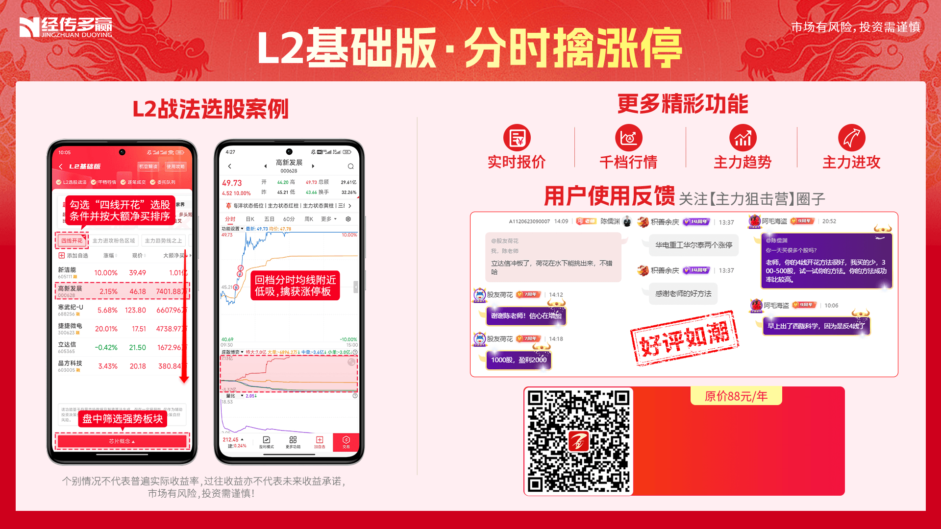


购买链接： https://activity.n8n8.cn/link/level-2
88元/年
176元/2年
微信扫码抢购
以上为特定条件、区间下的部分案例展示，不代表普遍现象，个股历史涨幅不预示其未来表现，过往收益亦不代表未来收益承诺。市场有风险，投资需谨慎！

Slide 10
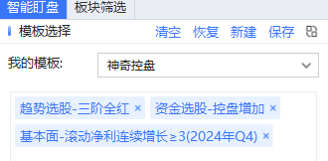
神奇色阶+滚动净利润+主力控盘
第一色阶：短期趋势
第二色阶：中期趋势
第三色阶：长期趋势
第四色阶：量能趋势
滚动净利润紫柱（业绩预期强）
主力控盘增加（主力吸筹）
神奇趋势+中线主力+业绩紫柱

Slide 11
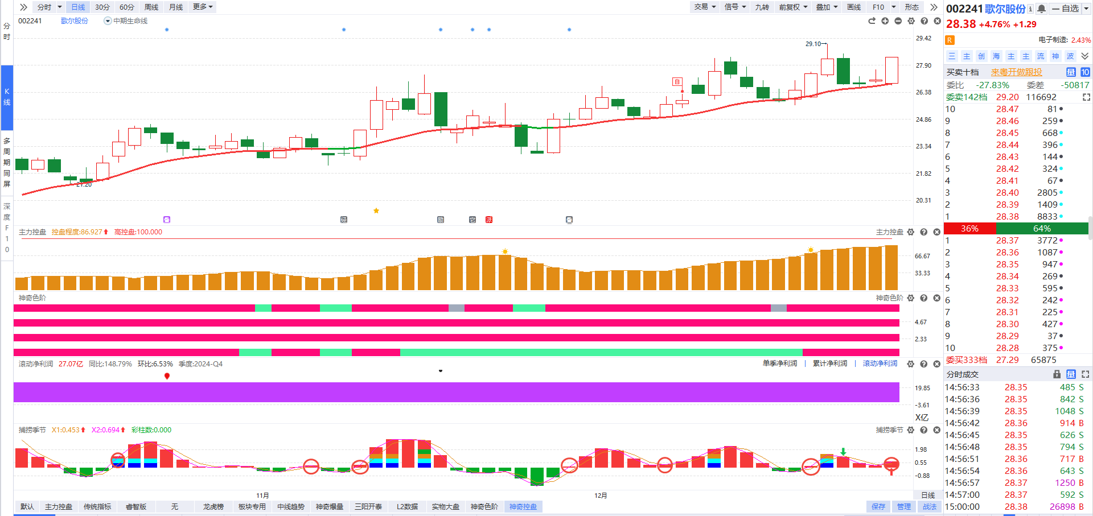
中线选股——神奇控盘
选股：
①趋势符合——神奇色阶三阶全红——短中长期趋势向好
②资金符合——回档中期生命线时主力控盘增加——主力洗筹
③业绩符合——滚动净利润紫柱——业绩预期好
买点：
神奇第一色阶红柱+捕捞季节强势金叉+主力资金流入+分时均线附近
卖点：
①前期压力位减仓 ②捕捞季节死叉减仓 ③ 神奇第一色阶绿柱离场

Slide 12
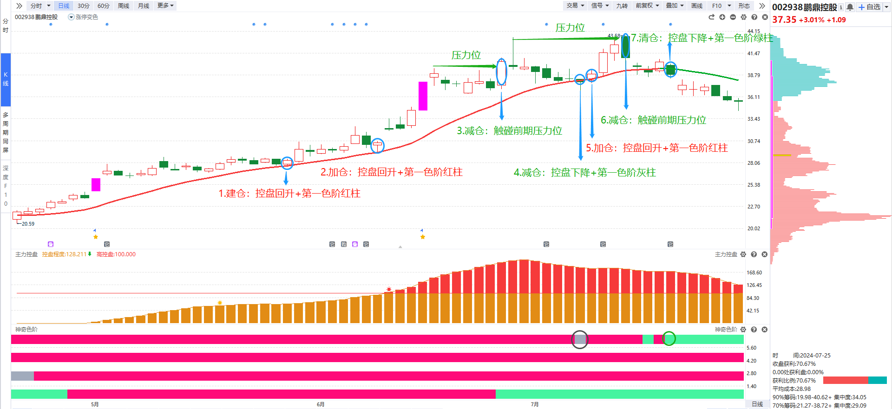
中线选股——神奇控盘
选股：
①趋势符合——神奇色阶三阶全红——短中长期趋势向好
②资金符合——回档中期生命线时主力控盘增加——主力洗筹
买点：
①回档中期生命线附近+盘中主力资金流入
②回档中期生命线+控盘增加+尾盘打底仓
卖点：
①触碰前期压力位适当降低仓位
②第一色阶（灰柱降半仓丨绿柱清仓跑）

Slide 13


让投资遇见美好
我司所有工作人员均不允许推荐股票、不允许承诺收益、不允许代客理财、不允许合作分成、不允许私下收款，如您发现有任何违规行为，请立即拨打400-9088-988向我们举报！
风险提示：所有信息及观点均来源于公开信息及经传软件信号显示，仅供参考，不构成最终投资依据，软件作为辅助参考工具，无法承诺收益，投资者应正视市场风险，自主作出投资决策并自行承担投资风险。投资有风险，入市须谨慎！

